Slide 1
Hybrid Karatsuba Multiplication in Quantum Gates
장경배
https://youtu.be/m9VMjSfl3mA

Slide 2
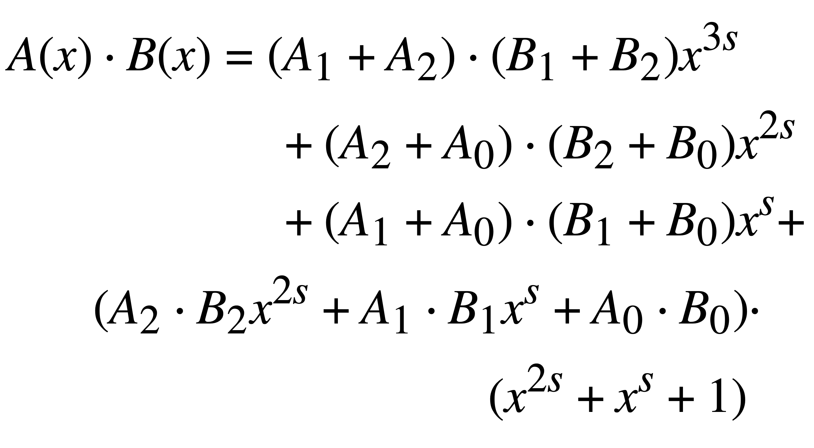
3-way Karatsuba
$n$번의 곱셈을 $\frac{2}{3} n$번에 수행할 수 있는 알고리즘
Ex. 3 x 3
→ 9번
→ 3-way Karatusba 는 6번

Slide 3
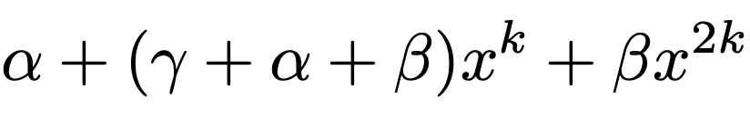
3-way Karatsuba
1 1 1
1 1 1
x
<3-way>
<2-way>

Slide 4
Hybrid-Karatsuba
6
6
2 2 2
3 3
1 1 1
1 1 1
1 1
1 1
1 1
3-way
2-way
2-way
3-way

Slide 5
Hybrid-Karatsuba (2 ^ 13)
2-way
3-way
0
k
2k
3k
0
k
2k
3k
4k 5k
a0
a1
a1
b1
a
b
c
b0
b0
a
b
c
a0
b1
a
b
c
r0
r1
r
u
v

Slide 6
Hybrid-Karatsuba (2 ^ 13)
영 상

Slide 7

Result
2^12
Modular 포함
2^13
Modular 포함 안함
Modular → CNOT 63 +
218

